Slide 1



Tecnológico Nacional de México​
Instituto Tecnológico de Frontera Comalapa​
​
REPORTE DE PRACTICA
INTELIGENCIA ARTIFICIAL
​
Integrante: ​
Reynaldo Felipe Morales Silva​
Carrera: Ingeniería en Sistemas Computacionales​
​
Docente: Ing. Francisco Javier Mingo Velázquez
Fecha: 09 de marzo del 2026

Slide 2
INTRODUCCIÓN
La Inteligencia Artificial (IA) es una de las áreas más importantes de la informática moderna, ya que permite desarrollar sistemas capaces de tomar decisiones, aprender y adaptarse a diferentes situaciones. Dentro de este campo existen diversos tipos de algoritmos, como los algoritmos de búsqueda, los algoritmos de aprendizaje automático, las redes neuronales artificiales y los algoritmos evolutivos.
En esta práctica se implementaron ejemplos básicos de estos algoritmos utilizando el lenguaje de programación Python en el entorno de desarrollo Visual Studio Code, con el objetivo de comprender su funcionamiento y aplicación.

Slide 3
JUSTIFICACIÓN
El estudio de estos algoritmos es fundamental para la formación en tecnologías actuales, ya que son ampliamente utilizados en áreas como la robótica, análisis de datos, videojuegos y sistemas inteligentes. Esta práctica permite desarrollar habilidades de programación y comprensión de modelos de IA.

Slide 4
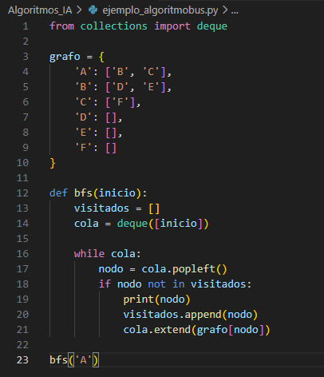
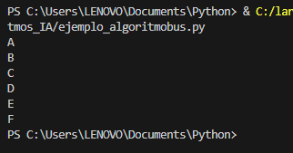
ALGORITMOS DE BÚSQUEDA
Los algoritmos de búsqueda se utilizan para recorrer estructuras de datos como grafos o árboles con el objetivo de encontrar una solución o un camino. A continuación, mostrare un ejemplo implementado dentro de visual studio code definiendo lo siguiente del código:
Se definió un grafo usando un diccionario.
Se utilizó una cola (deque) para recorrer los nodos.
Se recorren los nodos nivel por nivel.
Se evita repetir nodos usando una lista de visitados.

Slide 5
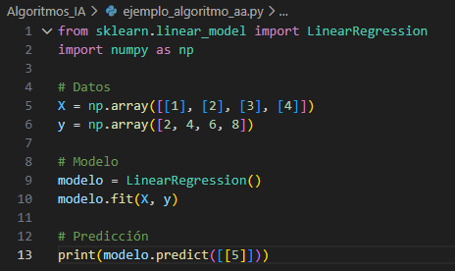

ALGORITMOS DE APRENDIZAJE AUTOMATICO (MACHINE LEARNING)
Estos algoritmos permiten a las computadoras aprender patrones a partir de datos, dejare un ejemplo que se realizo dentro de visual studio code utilizando o definiendo lo siguiente:
Se importó la librería sklearn.
Se definieron datos de entrada (X) y salida (y).
Se creó el modelo de regresión lineal.
Se entrenó con .fit().
Se hizo una predicción con .predict().

Slide 6
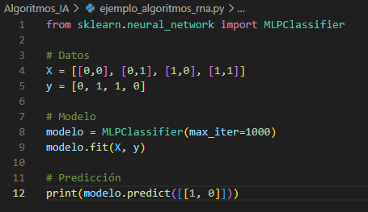

REDES NEURONALES ARTIFICIALES
Son modelos inspirados en el cerebro humano que aprenden mediante capas de neuronas artificiales. Quedando un ejemplo dentro de visual studio code de la siguiente manera igual que los anteriores ejercicios definiendo el código quedando de la siguiente manera:
Se utilizó MLPClassifier (perceptrón multicapa).
Se definieron datos de entrenamiento.
Se entrenó el modelo con .fit().
Se realizó una predicción para evaluar el aprendizaje.

Slide 7
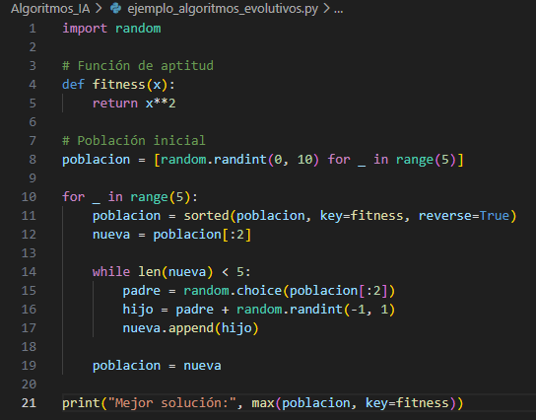

ALGORITMOS EVOLUTIVOS
Estos algoritmos se basan en la evolución natural (selección, mutación y cruce) para encontrar soluciones óptimas. Tomando en cuenta como se realizaron los ejercicios anteriores de esa misma manera se realizará este tomando en cuenta como se define de la siguiente manera:
Se definió una función de aptitud (fitness).
Se generó una población aleatoria.
Se seleccionaron los mejores individuos.
Se generaron nuevos mediante mutación.
Se repitió el proceso para mejorar resultados.

Slide 8
CONCLUSIÓN PERSONAL
En esta práctica se logró comprender el funcionamiento básico de diferentes algoritmos de Inteligencia Artificial. Cada uno tiene aplicaciones específicas: los algoritmos de búsqueda permiten explorar soluciones, el aprendizaje automático permite predecir datos, las redes neuronales simulan el aprendizaje humano y los algoritmos evolutivos optimizan soluciones. El uso de Python facilita la implementación de estos modelos gracias a sus librerías especializadas. Esta práctica es fundamental para el desarrollo de sistemas inteligentes en la actualidad.

